Slide 1
SIFAT KIMIA
MINYAK NABATI

Slide 2
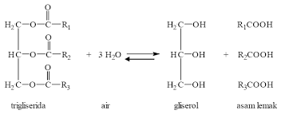
HIDROLISIS
Reaksi hidrolisis bisa menguntungkan, namun dapat menyebabkan kerusakan minyak/lemak yang disebabkan adanya air dalam bahan

Slide 3
Hidrolisis oleh enzim lipase sangat penting karena enzim tsb terdapat dalam semua jaringan yang mengandung minyak.
Dengan adanya lipase, lemak akan diuraikan hingga kadar FFA > 10%.
Hidrolisis sangat menurunkan kualitas minyak, sehingga perlu dilakukan pemurnian atau deodorisasi

Slide 4
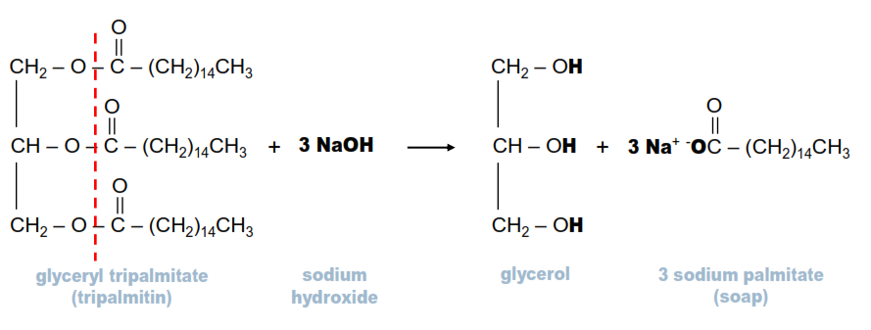
SAPONIFIKASI
Sodium palmitat (sabun)
tripalmitin
gliserol

Slide 5
Sabun yang digunakan sehari-hari adalah sabun Na (sabun keras).
Sabun lunak : menggunakan KOH.
Dalam pembuatan sabun dapat ditambahkan pewangi, pewarna dan germisida

Slide 6
Di industri, sabun yang terbentuk diambil dari bagian paling atas campuran hasil reaksi
Gliserol murni diperoleh dengan penyulingan
Fraksi lipid dalam minyak umumnya dipisahkan dengan pelarut (PE, etil eter, CCl₄, benzen) dalam proses ekstraksi.

Slide 7
Fraksi yang larut → lemak kasar (true fat) → dapat disabunkan
lemak → sabun + gliserol
lilin → sabun + alkohol
fosfolipid + NaOH → sabun + gliserol + NaPO₃ + amina
FFA → sabun + air

Slide 8
Fraksi tak larut → tak dapat disabunkan
sterol
HK + NaOH →
pigmen

Slide 9
Produk penyabunan
Terdispersi dalam air : sabun
Larut dalam air : gliserol, fosfat,
alkohol, amina
Tak larut dalam air : sterol, HK, pigmen

Slide 10
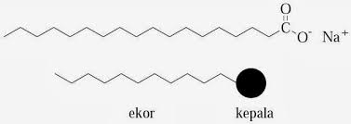
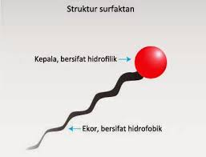
Bagian molekul sabun

Slide 11
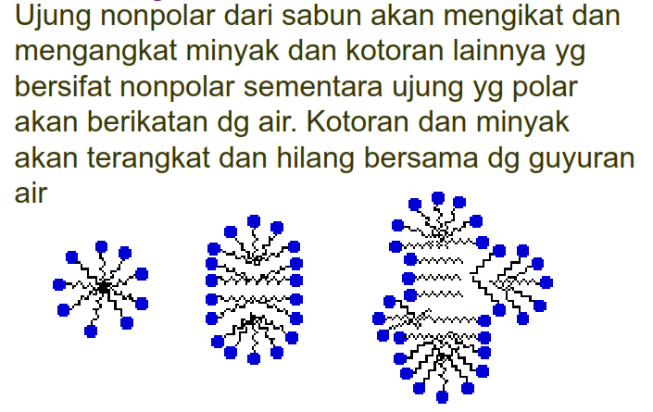
Prinsip kerja sabun

Slide 12
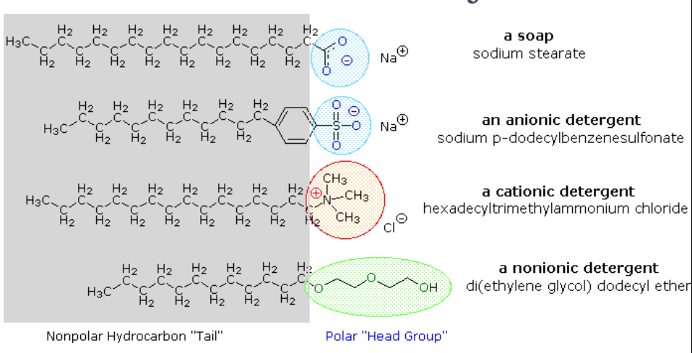
Sabun dan detergen

Slide 13
OKSIDASI
Minyak + O₂ → peroksida / hidroperoksida
- penguraian asam lemak
- menghasilkan aldehide + keton + FFA
(ketengikan / rancidity)
- indikator ketengikan : PV (peroxide value)
aldehid
PV
PV
waktu

Slide 14
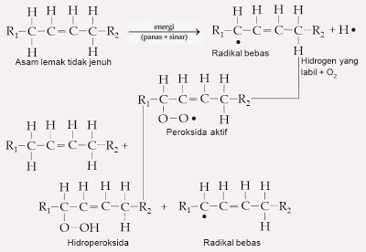

Slide 15
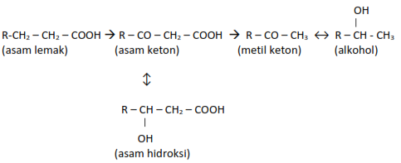
Oksidasi lanjutan dapat menghasilkan keton, karena disertai hidrolisa (ketonic rancidity)

Slide 16
HIDROGENASI
H2 murni
katalis Ni, Pd, Pt, Cu, Cr
minyak bersifat plastis & keras
minyak pangan (bebas sabun, kering, FFA <)
Biasanya digunakan untuk pembuatan margarin

Slide 17
Minyak/lemak hewani umumnya mempunyai cita rasa yang lebih baik dibanding minyak nabati
Hidrogenasi seringkali dilakukan untuk membuat minyak nabati yang bercita rasa lebih baik (menjadi lemak padat).

Slide 18
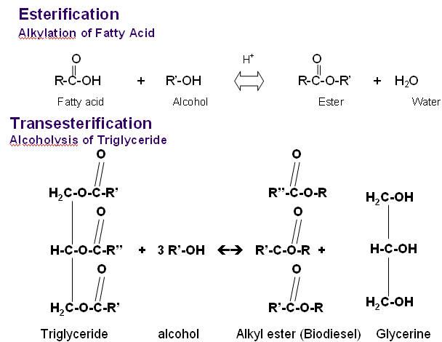
ESTERIFIKASI

Slide 19
TRANS ESTERIFIKASI
Terjadi pertukaran gugus alkil antar ester
Mengubah ester berantai pendek yang berbau kurang enak menjadi ester berantai panjang

Slide 20
IDENTIFIKASI & PENGUJIAN SIFAT KIMIA
MINYAK NABATI

Slide 21
Uji sifat kimia
Bilangan asam
Bilangan penyabunan
Bilangan ester
Bilangan iod
Bilangan Hehner
Bilangan Reichert-Meissl
Bilangan Polenske
Bilangan Kirshcner
Bilangan hidroksi
Bilangan peroksida
Bilangan asetil
Bilangan Thiocyanogen
Bilangan diene
Jumlah asam lemak jenuh
Jumlah asam lemak total
Jumlah FFA
Unsaponifiable matter

Slide 22
Tugas kelompok
Buatlah kelompok untuk mengerjakan tugas berikut :
Masing-masing kelompok memilih sifat kimia yang berbeda satu sama lain untuk dikerjakan.
Susunlah diagram alir pengujian bilangan asam, bilangan penyabunan dll di atas dan jelaskan fungsi pengujian dan cara menghitungnya.

Slide 23
1. Bilangan Asam (Acid Value)
Bilangan asam adalah ukuran dr jml asam lemak bebas, serta dihitung berdasarkan berat molekul dr. asam lemak/campuran asam lemak.

Slide 24
2. Bilangan Penyabunan
Bilangan penyabunan adalah jml alkali yg dibutuhkan untuk menyabunkan sejumlah sampel minyak.

Slide 25
3. Bilangan Ester
Bilangan ester adalah jml asam organik yg bersenyawa sbg ester

Slide 26
4. Bahan Tidak Tersabunkan (Unsaponifiable Matter)
Bahan tidak tersabunkan adalah senyawa-senyawa yg sering terdapat larut dlm minyak & tdk dpt disabunkan dg soda alkali.
Contoh : alkohol, sterol, HK, pigmen

Slide 27
5. Jumlah Asam Lemak Total (Total Fatty Acids)
Sampel yg telah ditimbang disabunkan dlm larutan alkohol dg menggunakan larutan NaOH atau KOH 0.5 N berlebih.
Sabun yg terbentuk dikeringkan & dilarutkan kembali dlm air.

Slide 28
6. Bilangan Hehner
Bilangan Hehner adalah % dr jml asam lemak yg tak larut dlm air termasuk bahan yg tak tersabunkan yg terdapat dlm 100 gr minyak/lemak.

Slide 29
7. Bilangan Reichert-Meissl
Bilangan Reichert-Meissl adalah jml volume NaOH 0.1 N (ml) yg digunakan untuk menetralkan asam lemak yg menguap & larut dlm air, yg didapat dr penyulingan 5 gr minyak/lemak pd kondisi tertentu.

Slide 30
8. Bilangan Polenske
Bilangan Polenske adalah jml ml larutan NaOH 0.1 N yg digunakan untuk menetralkan asam lemak yg menguap & tdk larut dlm air tapi larut dlm alkohol, yg diperoleh dr penyulingan 5 gr minyak/lemak.

Slide 31
9. Bilangan Krischner
Bilangan Krischner spesifik digunakan untuk menentukan adanya asam butirat & asam kaprilat dr suatu lemak.
Contoh yg dianalisa adalah destilat hasil analisa bilangan Reichert-Meissl.

Slide 32
10. Bilangan Iod
Bilangan iod dinyatakan sbg jml gr iod yg diserap oleh 100 gr minyak/lemak.
Besarnya jml iod yg diserap menunjukkan banyaknya ikatan rangkap atau ikatan tdk jenuh.
Penentuan bilangan iod biasanya menggunakan cara Hanus, Kaufmann & von Hubl, dan Wijs.

Slide 33
11. Bilangan Thiocyanogen
Bilangan thiocyanogen (SCN)₂ dipakai untuk mengukur ketidakjenuhan minyak/lemak & dinyatakan sbg jml ekuivalen dr mg ion yg diserap tiap gr minyak/lemak.
Bilangan thiocyanogen dinyatakan sbg jml ekuivalen dr iod yg diserap minyak/lemak.

Slide 34
12. Bilangan Diene
Pengujian kimia ini berdasarkan pd reaksi asam lemak dg pereaksi dienophilik.
Bilangan diene adalah ukuran dr pereaksi dienophilik yg dihitung ekuivalen dg jml iod yg diserap oleh 100 gr minyak/lemak.
Dlm pengujian ini suhu harus diperhatikan, karena kenaikan suhu akan menyebabkan reaksi samping yg merugikan.

Slide 35
13. Bilangan Asetil & Hidroksi
Digunakan untuk menentukan gugusan hidroksil bebas yg sering terdapat dlm minyak/lemak alam & sintetis, terutama dlm minyak jarak, croton oil & monogliserida.
Bilangan asetil dinyatakan sbg jml mg KOH yg dibutuhkan untuk menetralkan asam asetat yg didapat dr penyabunan 1 gr minyak,lemak atau lilinyg telah di-asetilasi.
Bilangan hidroksi adalah jml asam asetat yg digunakan untuk mengesterkan 1 gr minyak/lemak yg ekuivalen dg jml mg KOH.

Slide 36
14. Bilangan Peroksida
Bilangan peroksida adalah nilai terpenting untuk menentukan derajat kerusakan pd minyak/lemak.
Cara yg sering dipakai adalah berdasarkan reaksi antara alkali iodida dlm larutan asam dg ikatan peroksida.

